Slide 1
爬虫第三子项目答辩
20050411
2005041113 龚柏荣

Slide 2
需求分析
任务概述
网络爬虫获取招标信息，针对某一地区发出的招标信息进行分析，对该地区可实现画像，自动
分析出该地区的招标特点及经济发展水平
2. 需求分析
1. 爬虫自动获取网页招标数据
2. 将获取的招标数据保存到execl中
3. 将数据进行可视化，分析当前区域的招标特点
4. 24小时爬取一次，多次爬取的数据不能重复

Slide 3
方案设计
爬取网站为：http://www.ccgp.gov.cn/cggg/zygg/gkzb/
网站特征：
GET方法即可获取网页数据；
不同招标连接内部的数据可能发生变化
重要信息招标地址可能吗没有包含省份，导致分析困难
网站翻页实现：
fhttp://www.ccgp.gov.cn/cggg/zygg/gkzb/index_{page}.htm

Slide 4
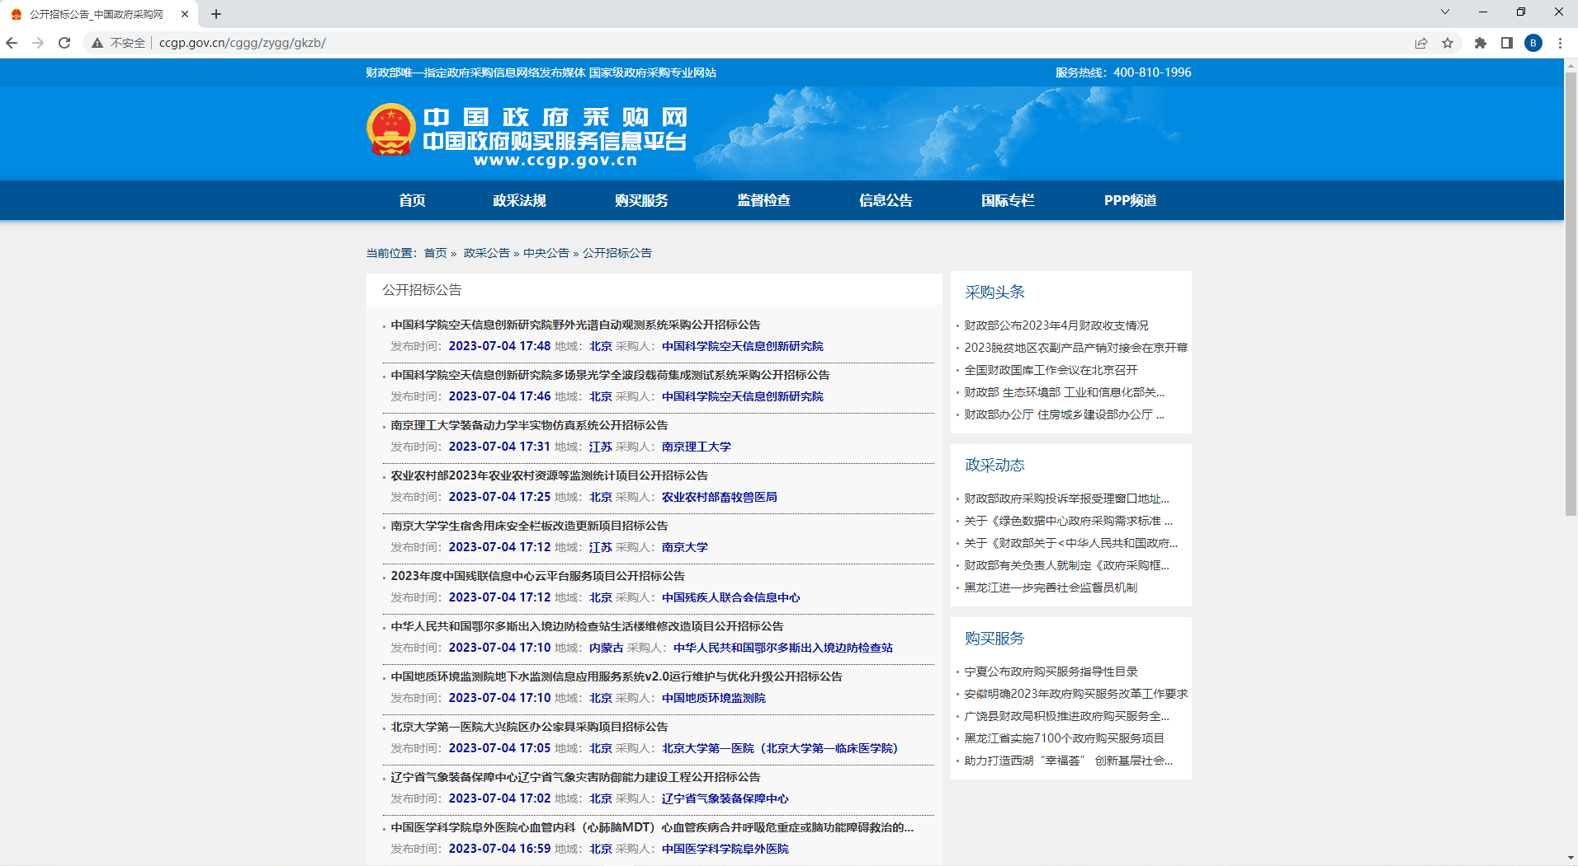

Slide 5
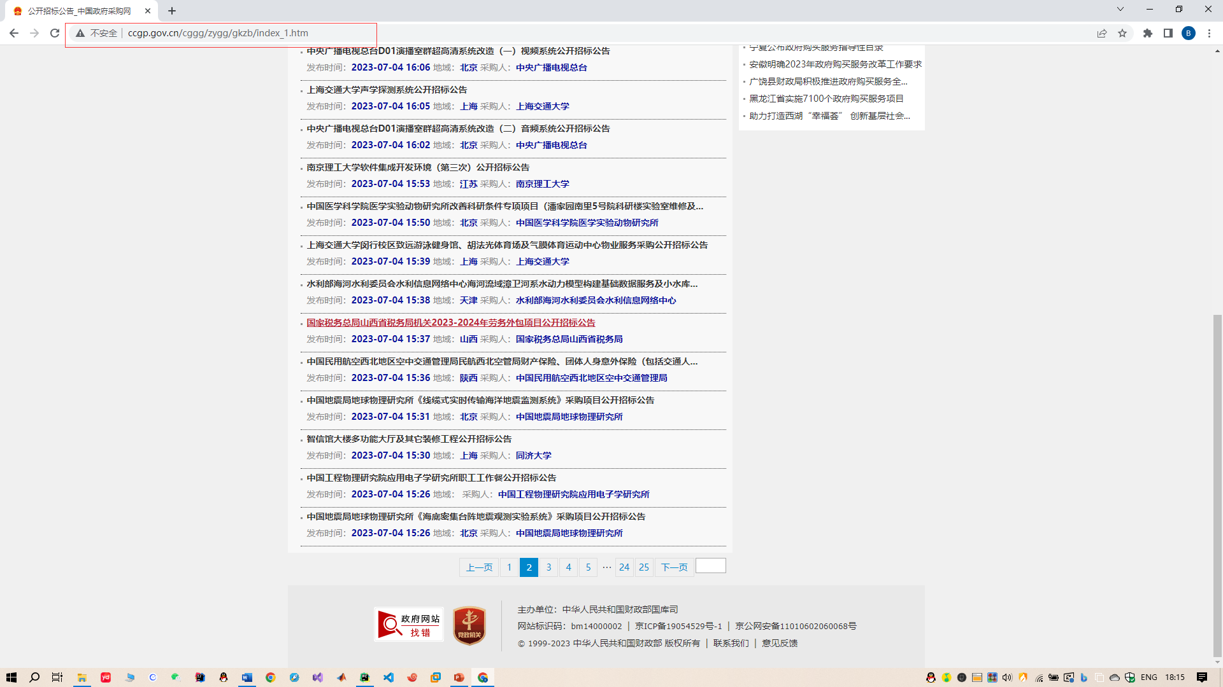

Slide 6
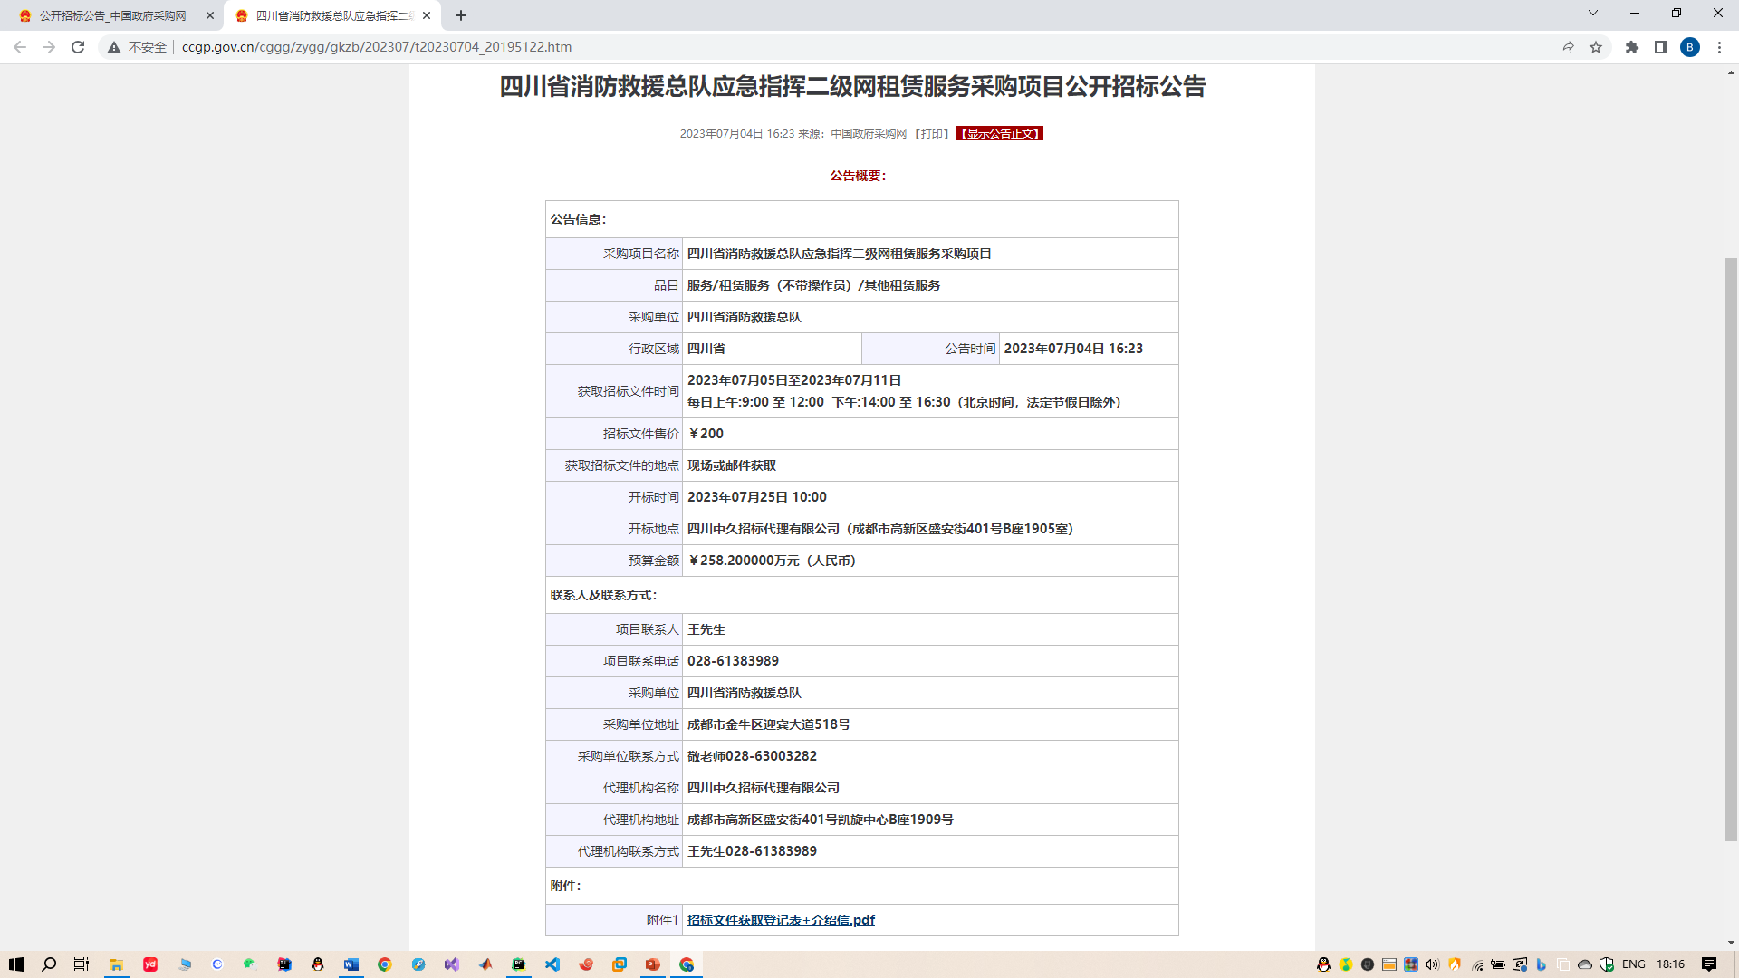

Slide 7
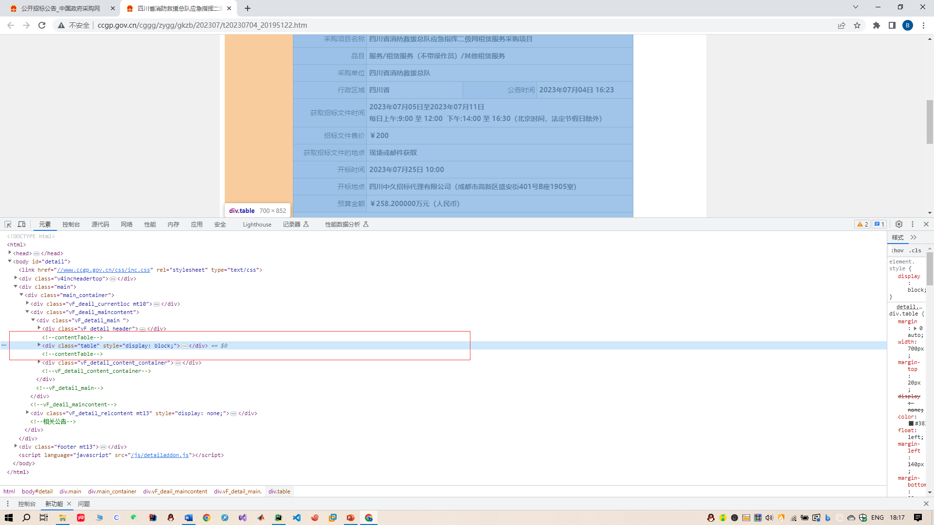

Slide 8
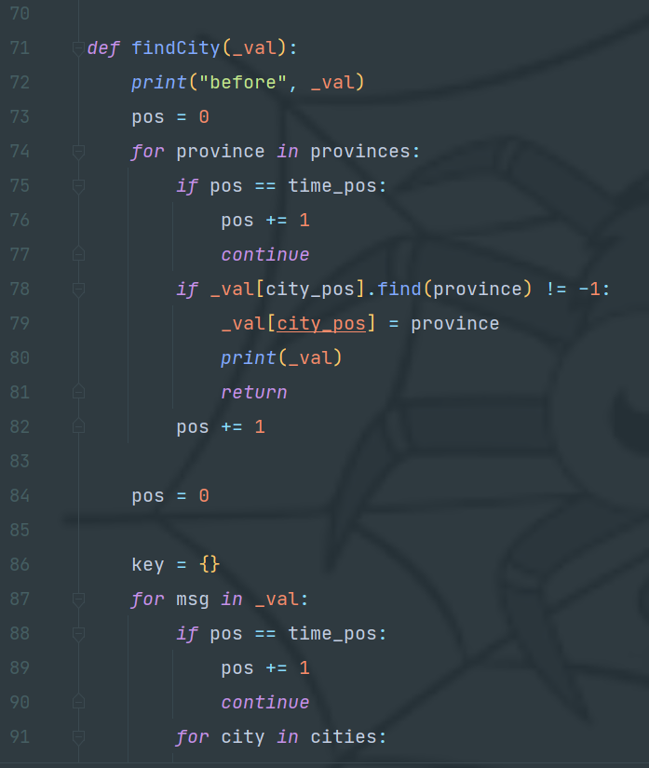
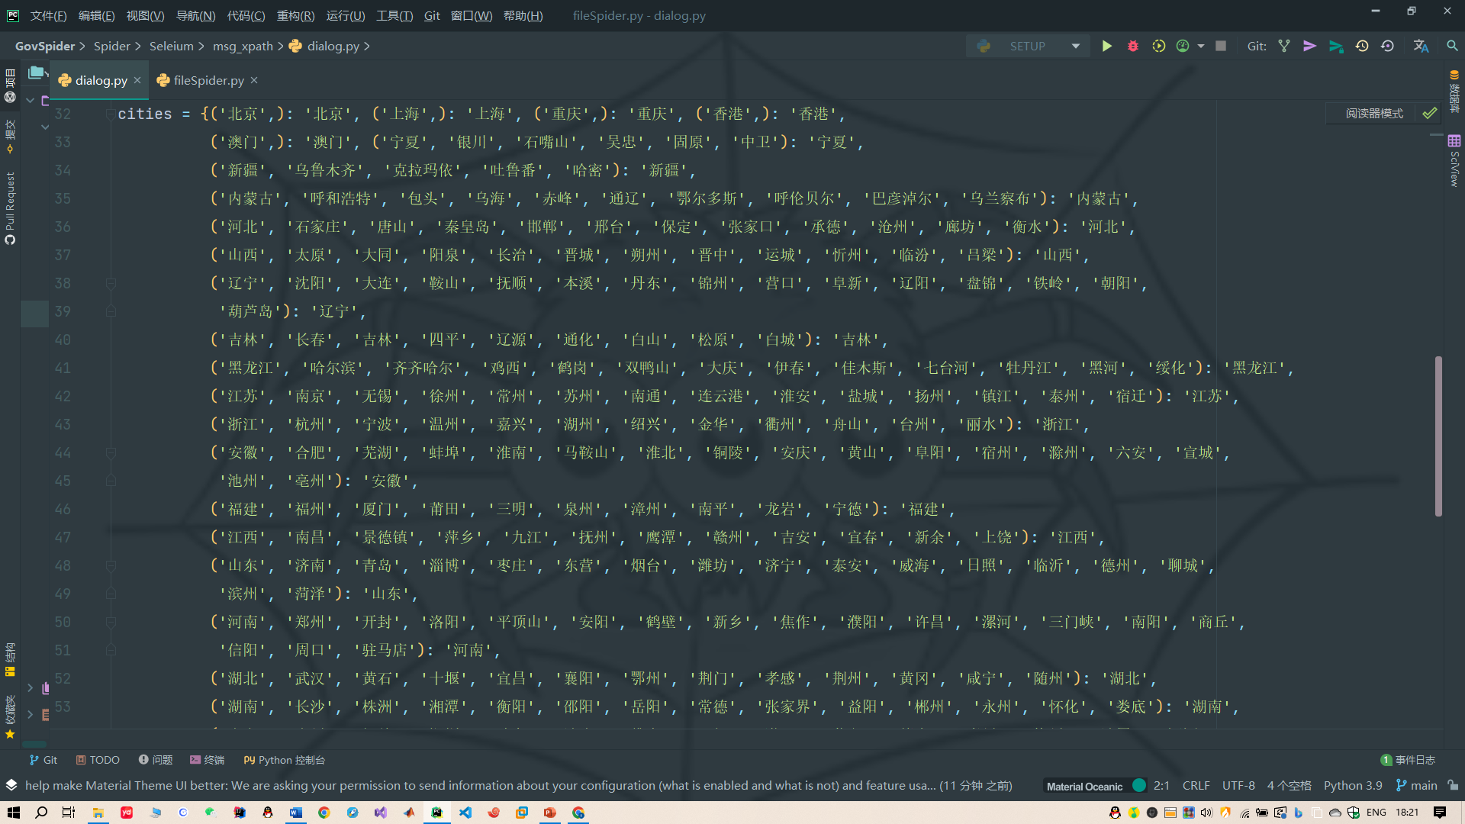
1.由上图可知：GET获取数据后，使用bs4清洗数据，直接可以获取对应标签的内容，这样就算内容不同也可以正常获取到数据
2. 为了解决招标地址不准确的位置，这里采用优先级估值的方式进行估计

Slide 9
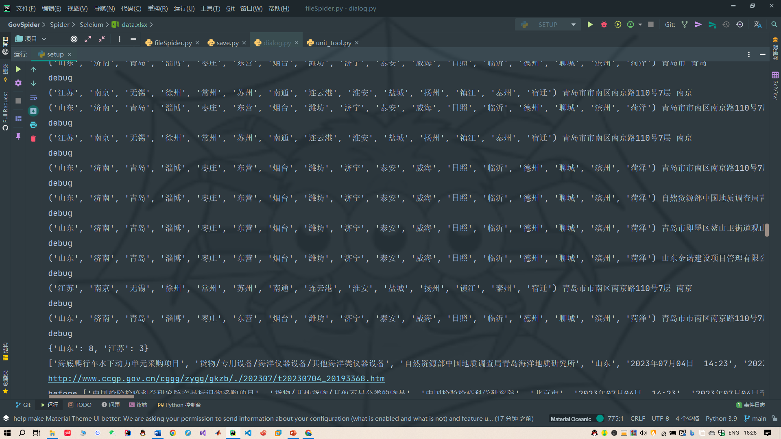

Slide 10
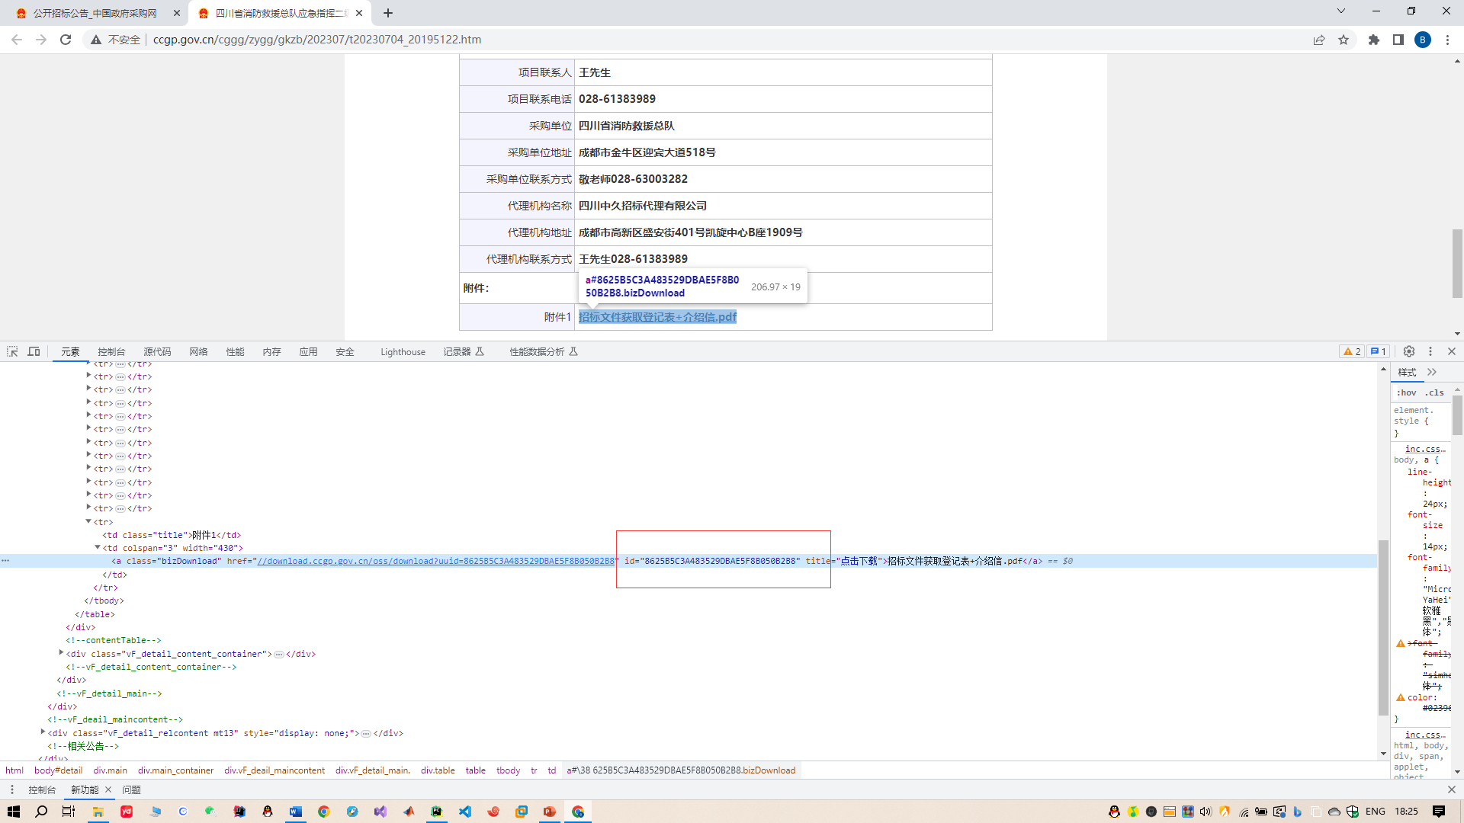
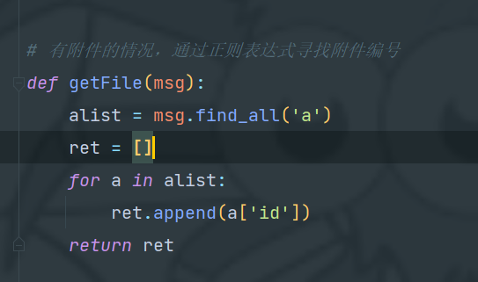
3. 招标文件的下载通过re正则定位清洗

Slide 11
4. 定时任务执行
因为没有在服务器中运行，所以定时任务的不是使用python的sched库执行，而是通用Windows定时任务执行
将项目进行封装，创建start.py执行项目，将项目路径添加到环境变量中，将要执行的任务使用bat文件定义好
打开“任务计划程序”，可以在Windows搜索栏中输入“任务计划程序”来打开。
在左侧面板中找到“任务计划程序库”，右键点击并选择“创建任务”。在弹出的对话框中，输入任务名称并勾选“使用最高权限运行”。切换到“触发器”选项卡，
点击“新建”，设置触发器的具体时间和频率，如每天、每周、每月等。切换到“操作”选项卡，点击“新建”，在“程序或脚本”一栏中输入bat文件路径点击“确定”保存设置，任务计划程序会自动执行Python程序，可以在“历史记录”中查看执行情况

Slide 12
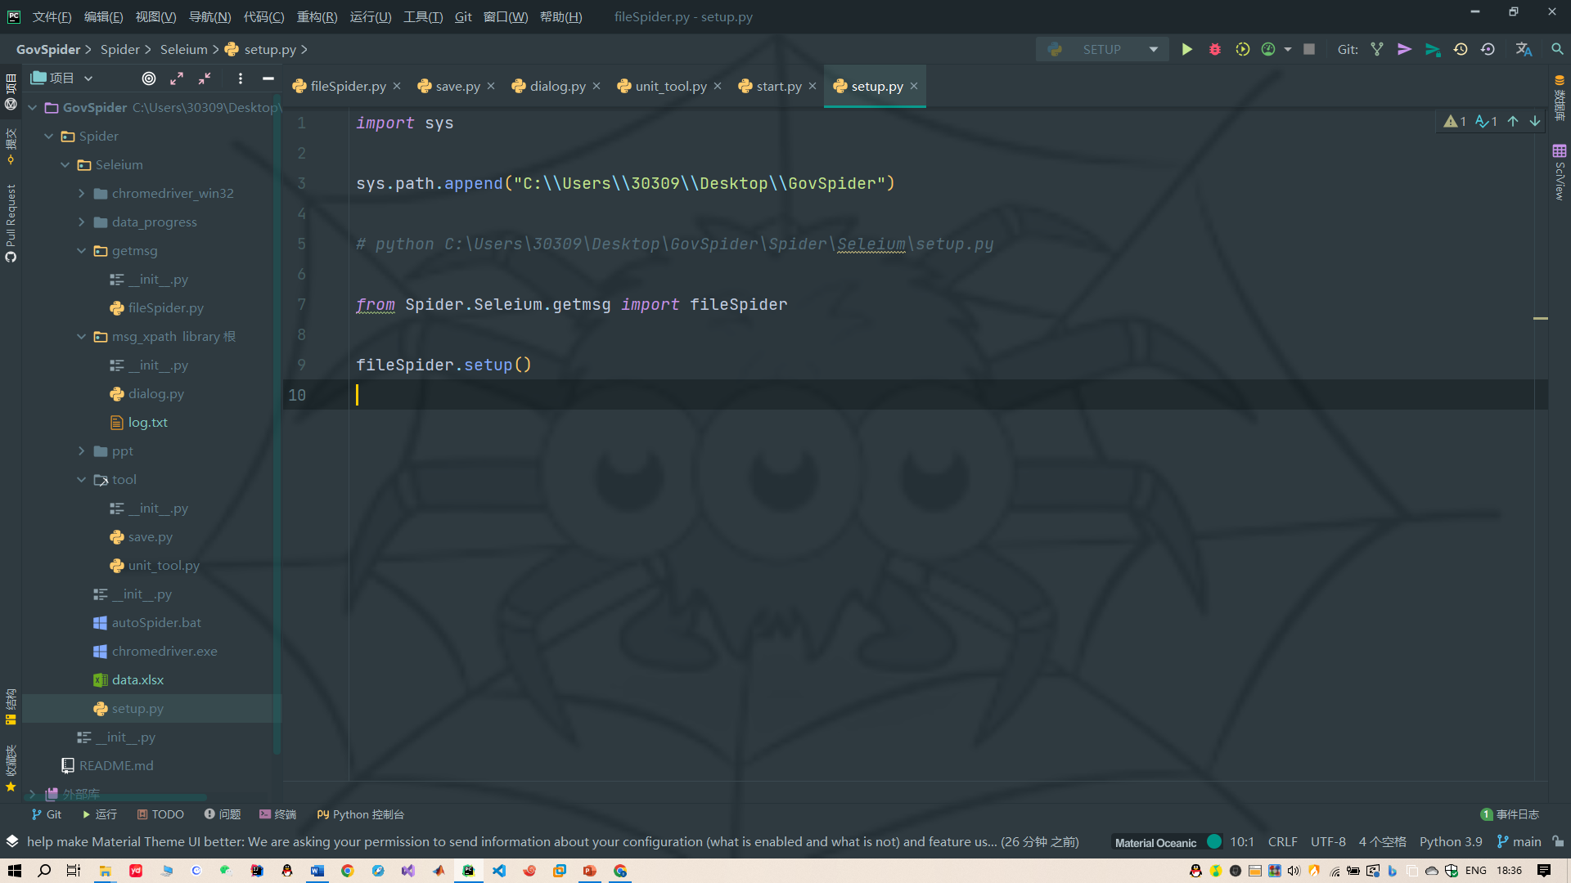

Slide 13
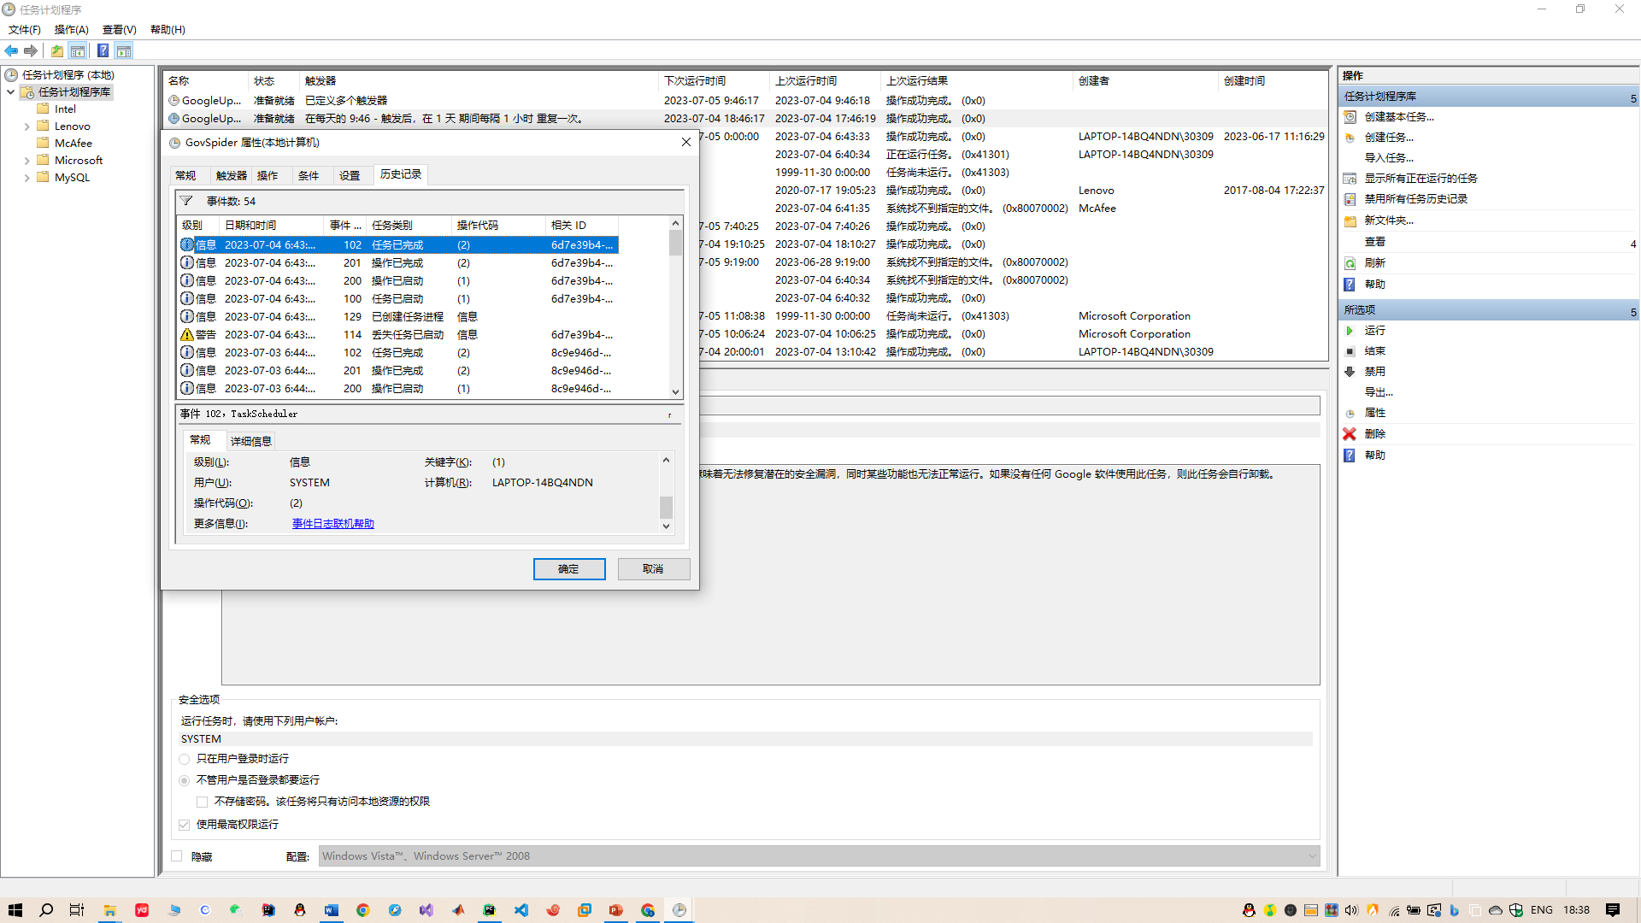

Slide 14
5. 多次爬取数据避免重复
我的项目将数据保存到execl文件中，所以如果多线程爬取的话，在保存文件过程中很有可能发生临界区安全问题
单线程爬取模式：这里使用配置文件方式进行避免重复
在每次爬取结束后，会将今天第一次爬取的数据写入配置文件
当第二天进行爬取时，如果爬取到配置文件信息内的数据，说明最新的数据已经爬取完毕了，这是需要停止运行，同时更新配置文件

Slide 15
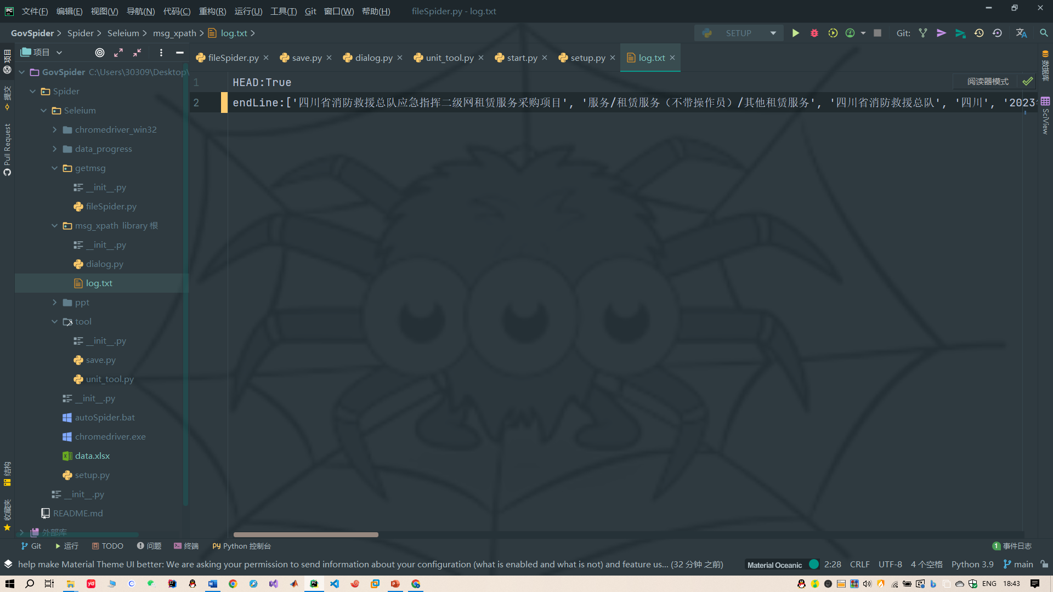
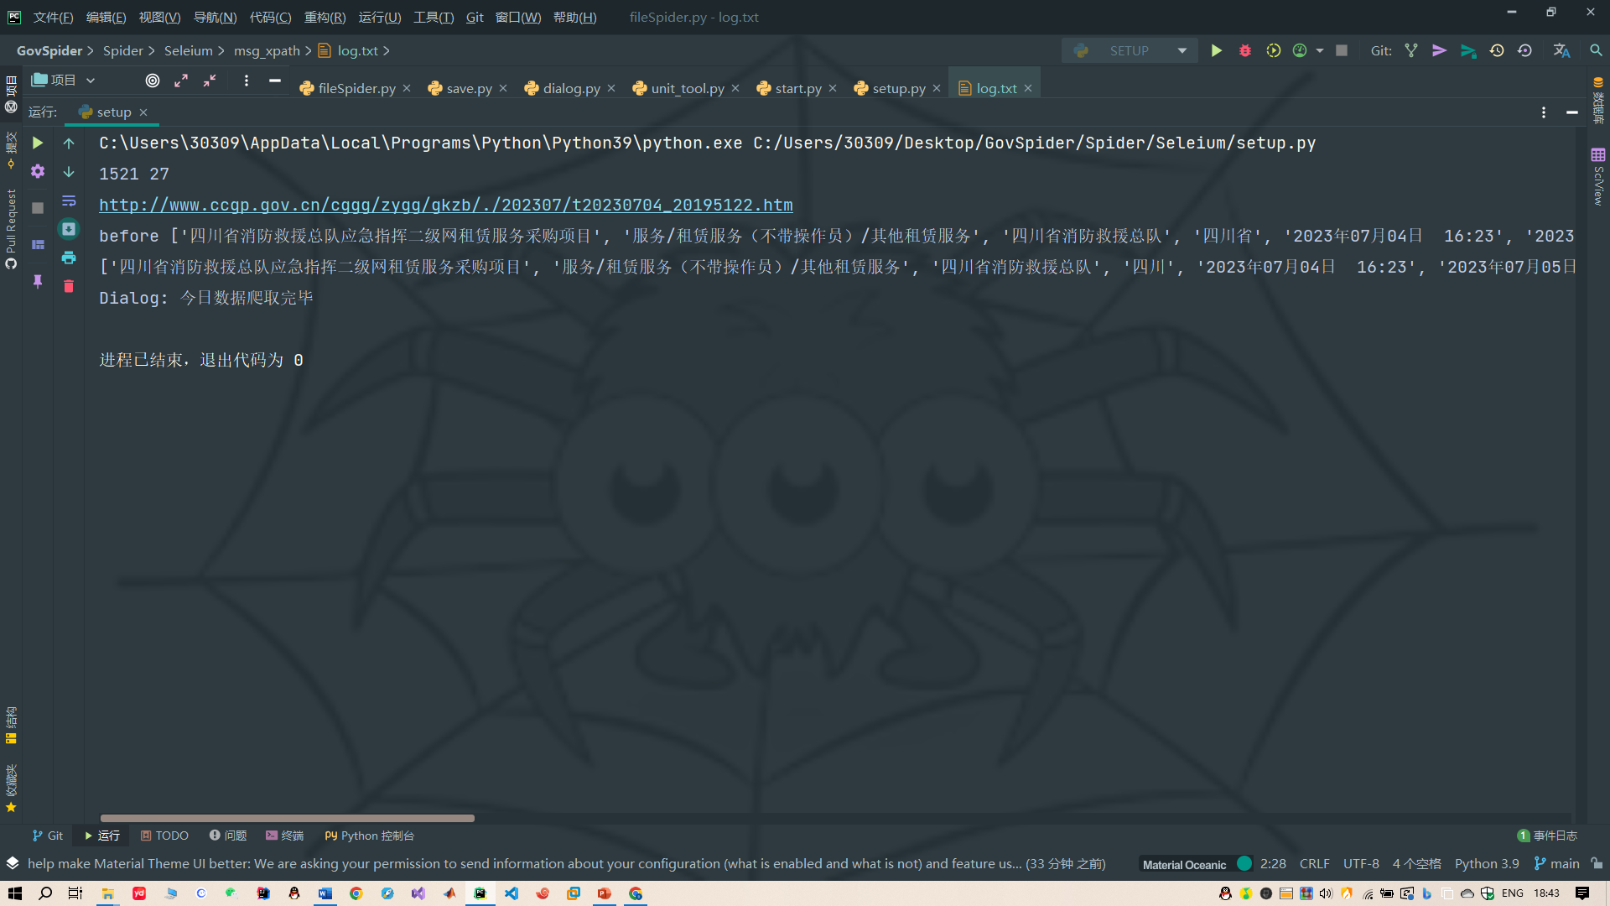

Slide 16
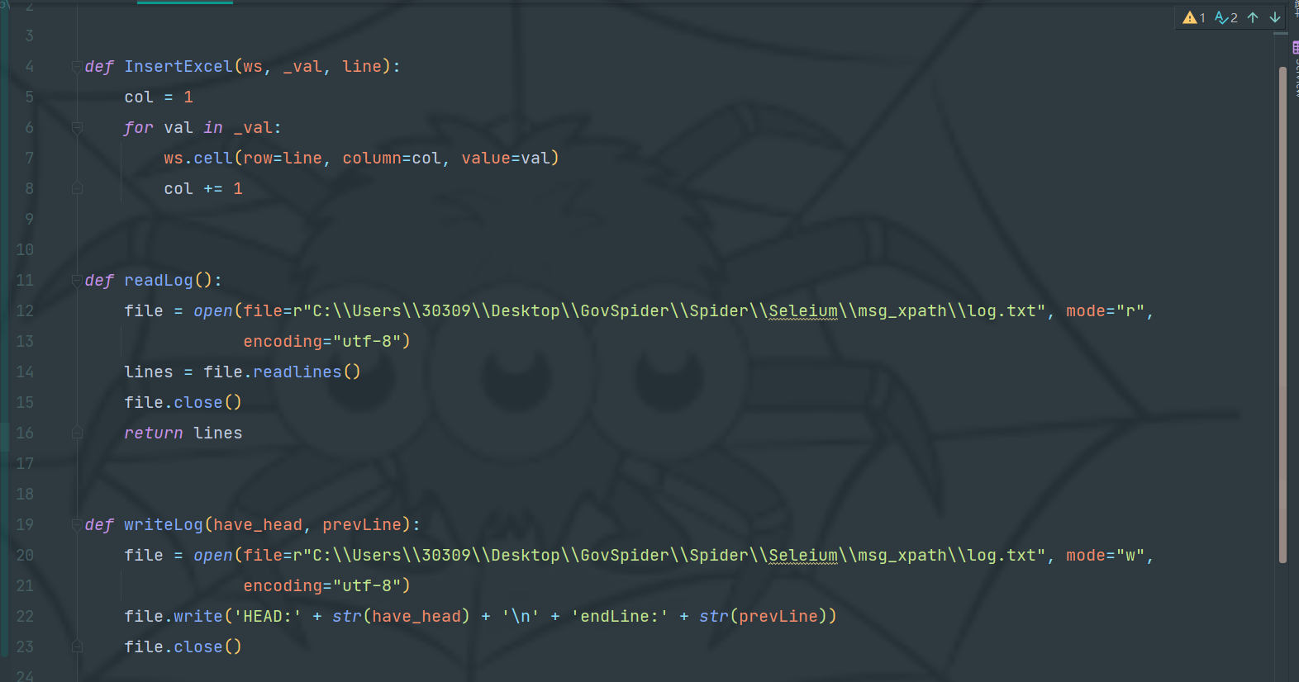
6. 数据存储execl，并分析数据
保存数据到execl主要使用的是openpyxl库

Slide 17
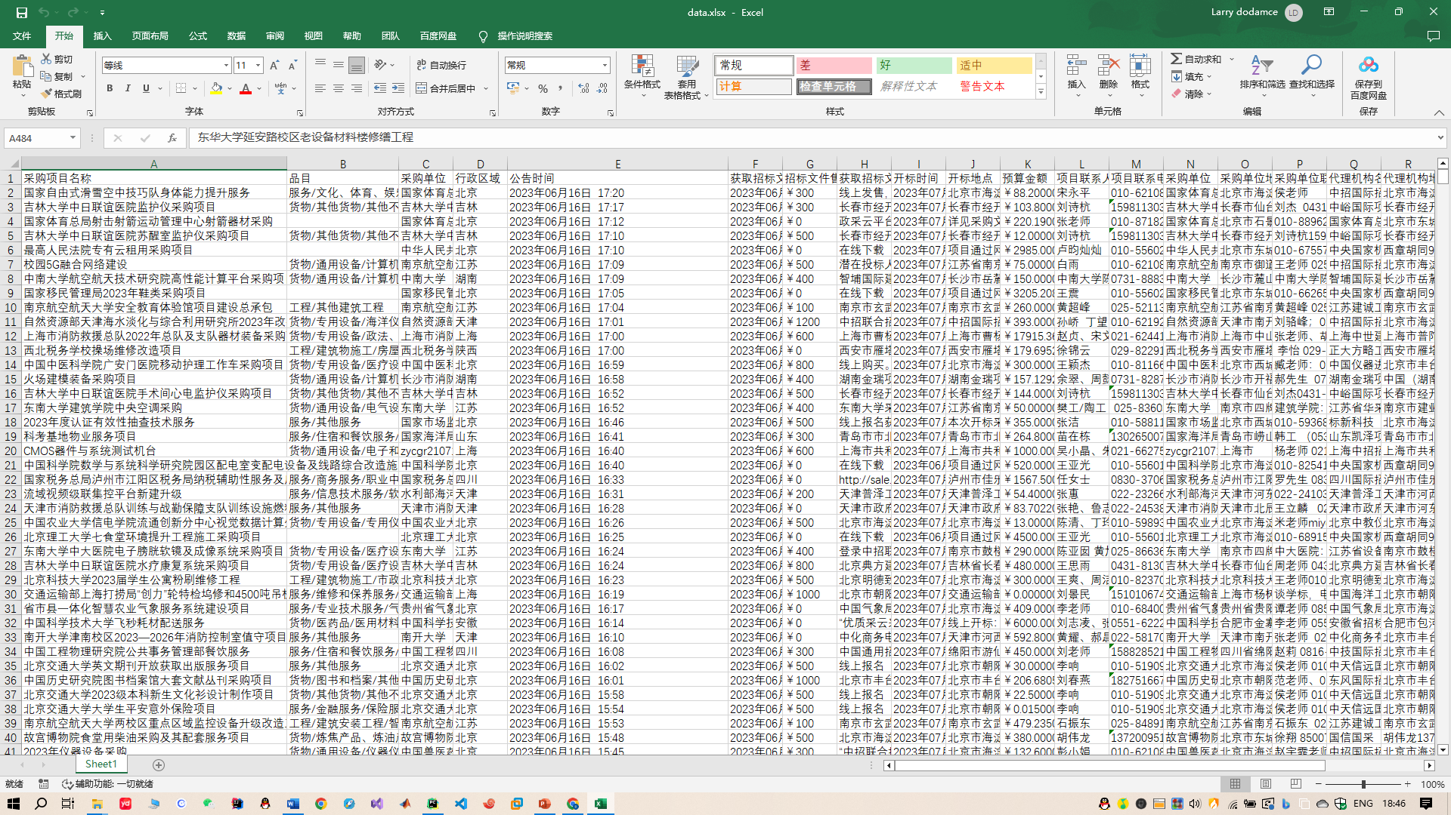

Slide 18
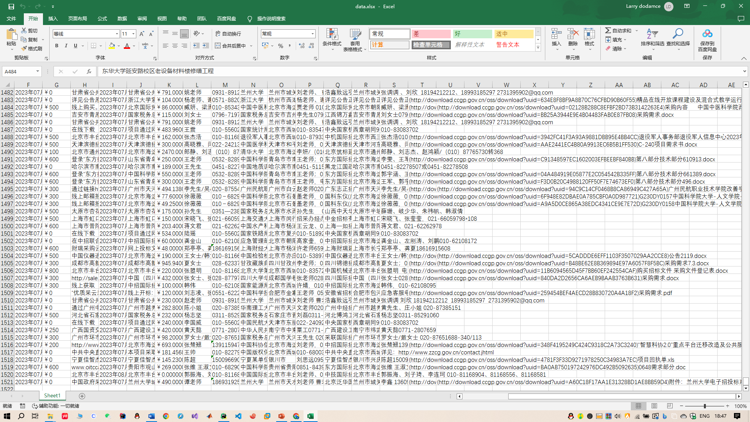

Slide 19
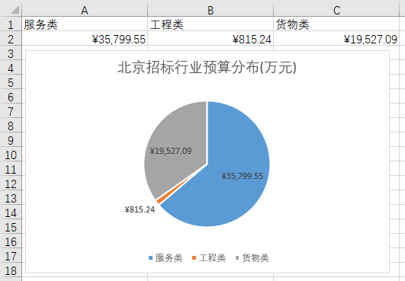
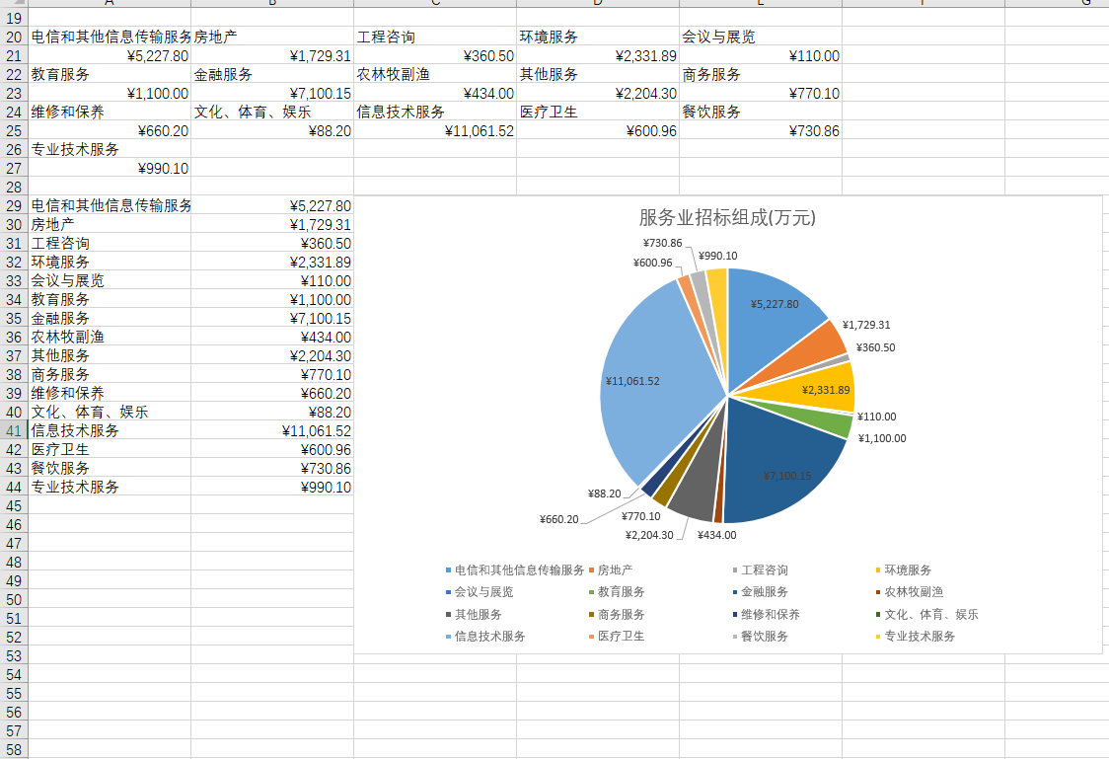
经过分析北京招标组成可以看出，北京招标中以服务类为主
而服务类中以信息技术服务和金融服务为主

